Slide 1
Mobile Commerce on .NET Smart phones (Front End)
จัดทำโดย
นาย พรชัย ตันเอี่ยม เลขประจำตัว 46015356
นาย วัฒนา รุ่งฤทธิเดช เลขประจำตัว 46015370
อาจารย์ที่ปรึกษา ผศ.ดร. สุรินทร์ กิตติธรกุล
Computer Engineering Department
KMITL, Bangkok Thailand.

Slide 2
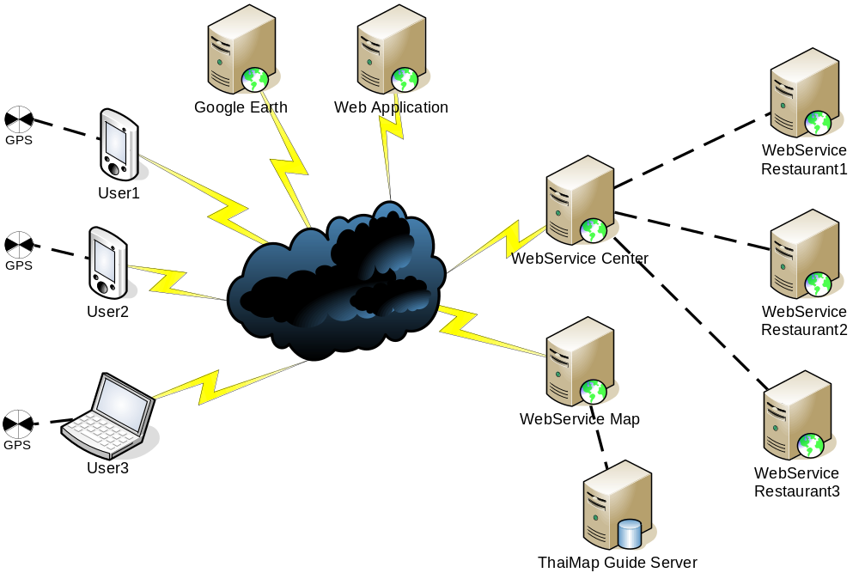
ภาพรวมของระบบ
ส่วนของการแสดงผล (Front End)

Slide 3
ขอบเขตของโครงงานนี้
ส่วนของ Pocket PC
  ระบบแสดงร้านอาหารบริเวณใกล้เคียง
  ระบบแสดงแผนที่ปัจจุบันจาก Web services
  ระบบแสดงข้อมูลภายในร้านอาหารพร้อมภาพถ่ายบรรยากาศร้านอาหาร
  ระบบแสดงเมนูของร้านอาหาร
  ระบบแสดงโปรโมชั่นของร้านอาหาร
  ระบบแสดงตำแหน่งแผ่นที่ในตัวอาคาร
  ระบบบันทึกร้านอาหารที่ชื่นชอบ
  ระบบจองที่นั่งของร้านอาหาร

Slide 4
ขอบเขตของโครงงานนี้
ส่วนของ Web Application
  ระบบสมัครสมาชิก
  ระบบแสดงร้านอาหารบริเวณใกล้เคียง
  ระบบแสดงแผนที่ปัจจุบันจาก Web services
  ระบบแสดงข้อมูลภายในร้านอาหารพร้อมภาพถ่ายบรรยากาศร้านอาหาร
  ระบบแสดงเมนูของร้านอาหาร
  ระบบแสดงโปรโมชั่นของร้านอาหาร
  ระบบแสดงตำแหน่งแผ่นที่ในตัวอาคาร
  ระบบจองที่นั่งของร้านอาหาร

Slide 5
การออกแบบและการพัฒนา
เครื่องมือที่ใช้
  Microsoft visual studio .NET 2005
ภาษาที่ใช้ในการพัฒนา
  C#
เทคโนโลยีที่ใช้ในการพัฒนา
  .NET Framework และ .NET Compact Framework
  ASP.NET
Module GPS
  GeoFrameworks, “GPS.NET for Pocket PC Compact Framework 2.0”

Slide 6
Component ต่างๆ ภายในโปรแกรม
ชื่อโปรแกรม “mobileREST”
Component หลัก
  1. mobileGPS ติดต่อกับ อุปกรณ์ GPS Receiver
  2. Service ติดต่อกับ Web services
  3. mobileMAP ติดต่อกับ Map services

Slide 7
mobileGPS
หน้าที่ ค้นหาและติดต่อกับอุปกรณ์ GPS Receiver
รูปแบบการเชื่อมต่อ Bluetooth Serial Profile
หลักการทำงาน รับ NMEA Protocol มาแปลเพื่อ ดึงข้อมูลตำแหน่ง Latitude , Longitude มาใช้งาน
GPS.NET for Pocket PC Compact Framework 2.0

Slide 8
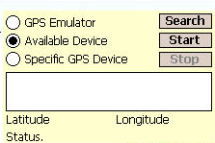
mobileGPS
control fGPS ที่สร้างขึ้นใน mobileGPS

Slide 9
mobileGPS
Module ที่ใช้ใน fGPS
มาจาก GeoFramework.Gps.PocketPC จากเว็บไซท์ http://www.geoframe works.com/ ซึ่งเป็น Control สำหรับ Dotnet Compact Framework

Slide 10
mobileGPS
การเรียกใช้งาน GeoFramework.Gps.PocketPC ต้องกำหนด Interpreter เพื่อรองรับ Event ของ NMEA protocol โดยจะประกาศ Interpreter ดังนี้
private GeoFramework.Gps.Nmea.NmeaInterpreter Interpreter;
Interpreter = new GeoFramework.Gps.Nmea.NmeaInterpreter();

Slide 11
Service
ติดต่อกับเว็บเซอร์วิสกลาง Center Service
ติดต่อกับเว็บเซอร์วิสร้านอาหาร Restaurant Service
จดจำสถานการณ์เชื่อมต่อ
เก็บข้อมูลของผู้ใช้ที่ดึงมาจาก Center Service
เก็บข้อมูลที่ได้จากการเรียกฟังก์ชั่นของเว็บเซอร์วิส

Slide 12
ฟังก์ชั่นที่ดึงมาใช้จากเว็บเซอร์วิส
ฟังก์ชั่นการเชื่อมต่อ
ฟังก์ชั่นค้นหาข้อมูลโดยระบุ keyword
ฟังก์ชั่นค้นหาข้อมูลโดยระบุตำแหน่ง Latitude , Longitude
ฟังก์ชั่นดึงข้อมูล
ฟังก์ชั่นสำหรับเว็บเซอร์วิสร้านอาหาร

Slide 13
ตัวอย่างฟังชั่นสำหรับค้นหาร้านอาหารโดยระบุ keyword
Restaurant[] find_restaurant(string key,string token)
  Paramter
    key : string คำที่ใช้ค้นหาร้านอาหาร โดยสามารถใช้ key ได้หลายคำโดยใช้เว้นวรรณเป็นตัวขั้น โดยจะใช้ operator AND ในการค้นหา
      ตัวอย่าง “อาหารไทย ลาดกระบัง”
    token : string token ที่ได้จากการยืนยันตัวตน
      ตัวอย่าง “1bnd-ds3a23ds-ca21e”
  Return
    Restaurant[] Array รายการของร้านอาหารที่ตรงกับ keyword

Slide 14
mobileMAP
ดึงภาพถ่ายดาวเทียมของ Google Earth
  เข้ารหัส URL จากตำแหน่ง Latitude , Longitude
  Request ขอข้อมูลผ่าน Http และรอการ Response
  ฟอร์แมทภาพ JPEG
  ขนาดภาพถ่ายดาวเทียมต่อ 1 block 256x256
ดึงข้อมูลแผนที่และรูปภาพของ Thai Map Guide
  การทำงาน เรียก ฟังชั่นเว็บเซอร์วิส ผ่าน Service
  ฟอร์แมทภาพ JPEG
  ขนาดภาพแผนที่ 512 x 512

Slide 15
การติดต่อ MAP แบบ SETELLITE ของ GOOGLE
การดึงข้อมูลรูปภาพ satellite จาก URL ของ Google
ระบุ ตำแหน่ง URL
  เรียกฟังชั่น เพื่อคำนวณ เลขอ้างอิง ของ texture ในรูปของ ตัวเลข
    public int lattoblocky(double lat)
    public int lontoblockx(double lon)

Slide 16
การติดต่อ MAP แบบ SETELLITE ของ GOOGLE
  เรียกฟังชั่น เพื่อคำนวณหา หมายเลข server ที่บริการ texture จากเลขอ้างอิงที่คำนวณออกมาก
    public int getserver(int blockx, int blocky)
  เรียกฟังชั่น เพื่อคำนวณเข้ารหัสเลขอ้างอิงให้อยู่ในรูปของ URL
    public string getkey(int blockx, int blocky)

Slide 17
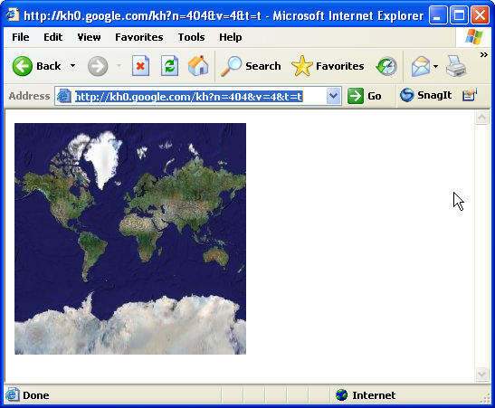
การติดต่อ MAP แบบ SETELLITE ของ GOOGLE
รูปที่ได้จาก url http://kh0.google.com/kh?n=404&v=4&t=t
“t”

Slide 18
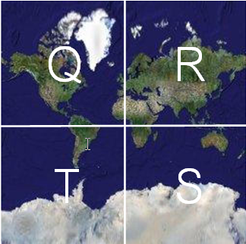
การติดต่อ MAP แบบ SETELLITE ของ GOOGLE
ลักษณะการแบ่งส่วนของ texture เพื่อ Zoomเข้าไปดูรายละเอียดภายในส่วนย่อย

Slide 19
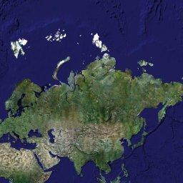
การติดต่อ MAP แบบ SETELLITE ของ GOOGLE
ลักษณะการแบ่งส่วนของ texture เพื่อ Zoomเข้าไปดูรายละเอียดภายในส่วนย่อย “TR”

Slide 20
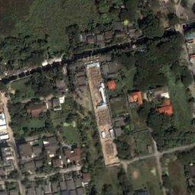
รูปที่ได้จากส่วนย่อย trsttqssrrqtqrrrrs จะได้ url
http://kh0.google.com/kh?n=404&v=4&t=trsttqssrrqtqrrrrs

Slide 21
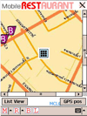
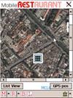

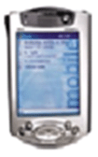
การเรียกแผ่นที่ร้านอาหารจากGoogle Earth
รายละเอียด
Google Earth
รายละเอียด
1. Request ผ่าน URL
2. Response เป็นภาพ
Pocket PC

Slide 22
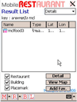

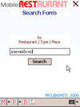
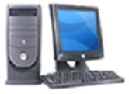

การค้นหาร้านอาหารบริเวณใกล้เคียง
รายละเอียด
Sattelite
รายละเอียด
รายละเอียด
หา Lat? Lon?
เรียก Function
ส่งค่ากลับ
Lat=13.71824333333
Lon=100.7825952564
web services
Pocket PC
GPS

Slide 23
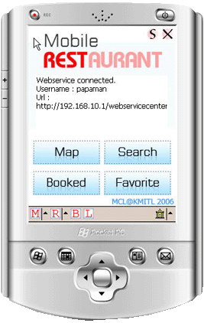
ผลงาน หน้าแรกของโปรแกรม
เมนูเซ็ตจีพีเอส,เว็บเซอร์วิส
แสดงสถานะ
การติดต่อ
เมนูหลัก
แท็บเมนูย่อย

Slide 24
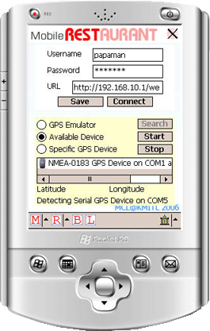
เมนู Setting
Login Username Password
กับ Web services
Setting Connect GPS

Slide 25
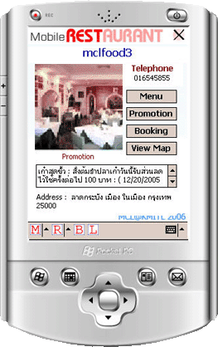
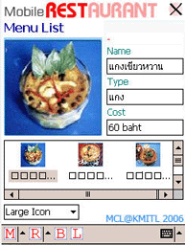
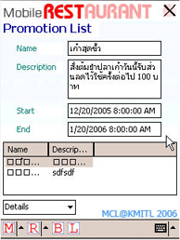
หน้าร้านอาหาร
ภาพถ่ายบริเวณภายในร้านอาหาร
Menu. แสดงเมนูร้านอาหาร
Promotion. แสดงโปรโมทชั่นของร้านอาหาร
แท็บเมนูภายในร้านอาหาร
แสดงที่อยู่ภายในร้านอาหาร

Slide 26
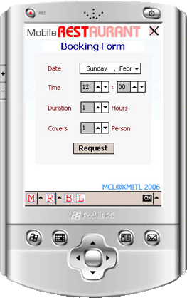
การสั่งจองร้านอาหาร

Slide 27
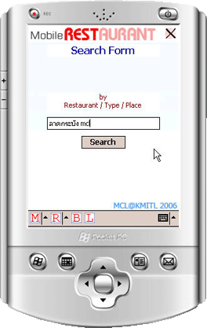
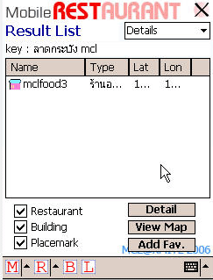
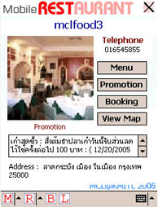
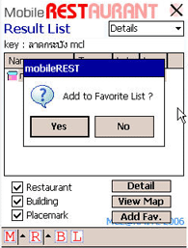
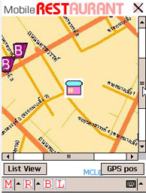
การค้นหารายชื่อร้านอาหาร
การ Search สามารถค้นหา
ชื่อร้าน สถานที
Detail ดูรายละเอียดภายในร้านอาหาร
ViewMap ดูรายละเอียด
แผ่นที่ของร้านอาหาร
Add Fav. เก็บร้านอาหารที่ชื่นชอบไว้

Slide 28
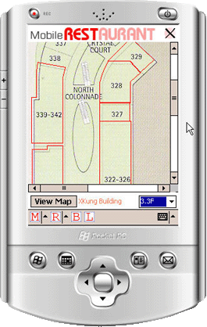

แสดงแผนที่ในตัวอาคาร
สามารถเลือกดูในแต่ละชั้นได้

Slide 29
ปัญหาที่พบและวิธีการแก้ปัญหา
ปัญหาเรื่องความเร็วในการรัน Emulator Pocket PC ที่ล่าช้า
  สร้าง Component ทดลองรันใน platform Windows Application เมื่อ Component สมบูรณ์จึงนำใช้งานบน platform Pocket PC ซึ่งโดยอาศัยคุณสมบัติ Dotnet Framework

Slide 30
ปัญหาที่พบและวิธีการแก้ปัญหา
ปัญหาเรื่องการอัพเดทฟังชั่นจากเว็บเซอร์วิส
  แยก Component ส่วนที่ติดต่อกับเว็บเซอร์วิสออกมาโดยเฉพาะ เมื่อเว็บเซอร์วิสมีการปรับปรุงฟังก์ชั่นและดำเนินการแก้ไขเฉพาะในส่วนของ Component นี้

Slide 31
แนวทางในการพัฒนาต่อ
ทำระบบ offline ให้สามารถดูข้อมูลเก่า ทั้งข้อมูลร้านอาหาร แผนที่ภายในตึกอาคาร โดยไม่จำต้องทำการเชื่อมต่อ Internet และ เว็บเซอร์วิสใหม่
เพิ่มระบบสั่งเมนูอาหารล่วงหน้า
ปรับปรุงเรื่องความปลอดภัยของระบบ

Slide 32
สรุปการดำเนินงาน
จากการทดลอง ระบบที่ได้พัฒนาขึ้นมานั้น สามารถให้
บริการเกี่ยวกับร้านอาหารได้ตามความต้องการของผู้จัดทำ
คือ ระบบสามารถให้บริการค้นหาร้านอาหาร ดังนี้
1 ตรวจสอบตำแหน่งปัจจุบัน
2 ดูแผนที่ของร้านอาหารได้
4 เรียกดูเมนู โปรโมชั่น ของร้านอาหาร
5 บันทึกร้านอาหารที่ ชื่นชอบ
6 จองที่นั่งของร้านอาหาร

